Slide 1
Быстрые
Сильные
Ловкие

Slide 2
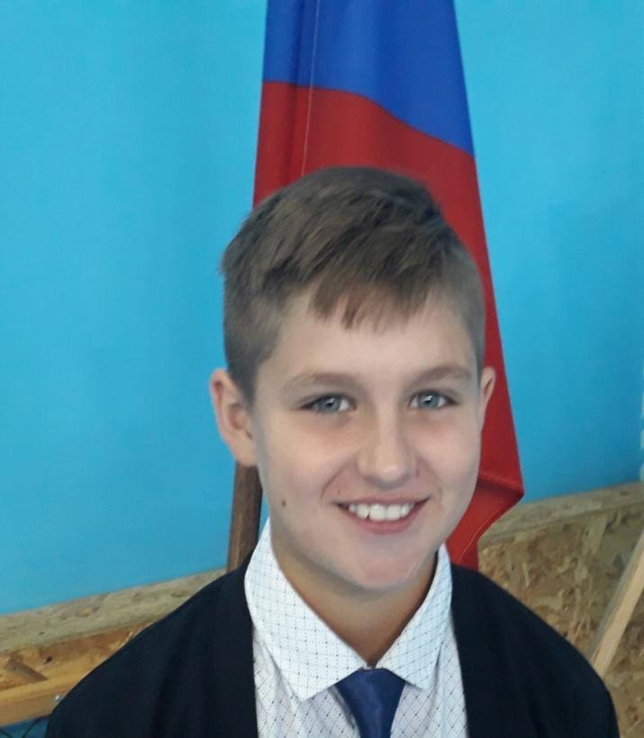
Усольцев Даниил
Член сборной команды школы по футболу. Победитель межрайонного турнира по футболу в г. Канске. Участник финальных соревнований «Кожаный мяч»
Обладатель золотого знака ГТО.

Slide 3
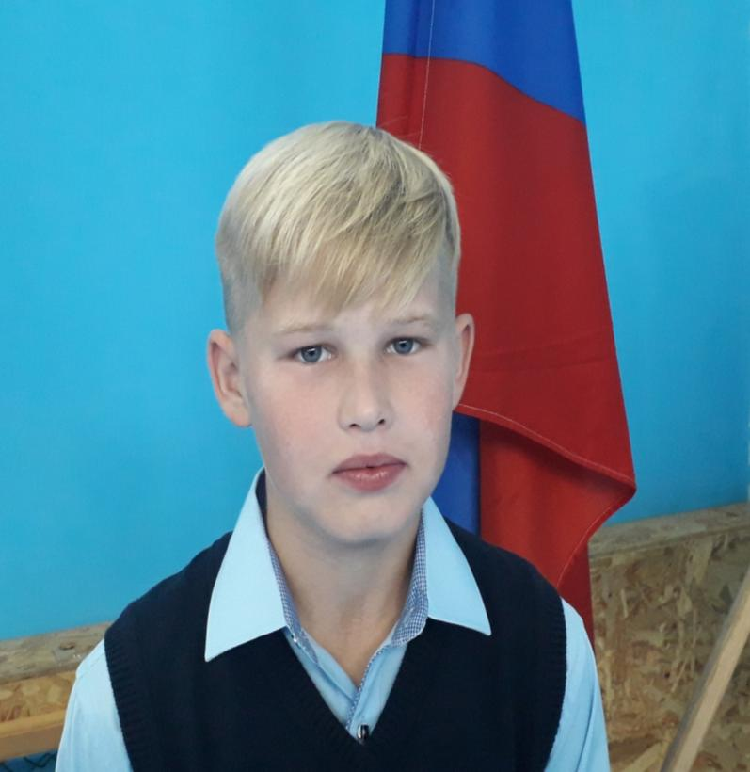
Шатобин Роман
Победитель районных и межрайонных соревнований по лыжным гонкам. Участник краевых соревнований .

Slide 4
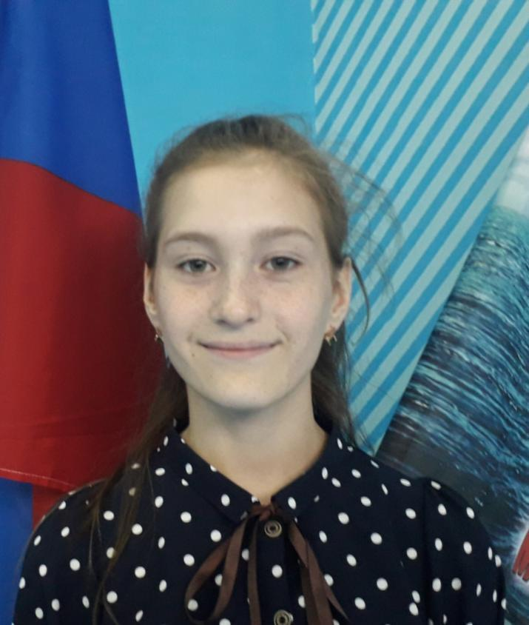
Куклина Катя
Член сборной команды девушек по волейболу.
Участник краевых соревнований по легкой атлетике. Победитель районных соревнований по лыжным гонкам.

Slide 5
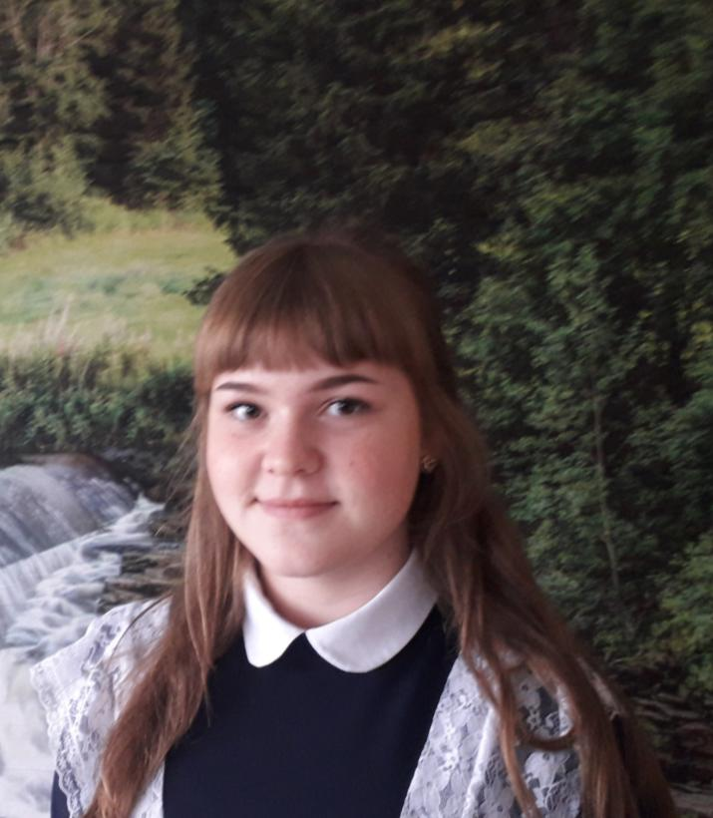
Бурцева Ольга
Член сборной команды девушек по баскетболу.
Победитель баскетболтного турнира имени Вадима Шпакова.
Победитель ШСЛ по баскетболу

Slide 6
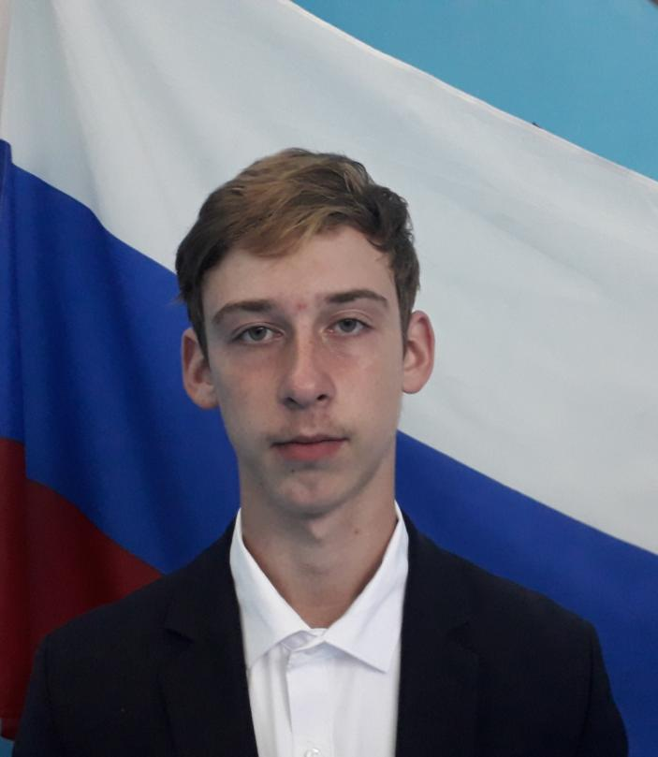
Меновщиков Алексей
Член школьной юношеской команды по баскетболу и волейболу. Участник краевого этапа проекта «Президентские состязания»
Активный участник движения «Юнармия»

Slide 7
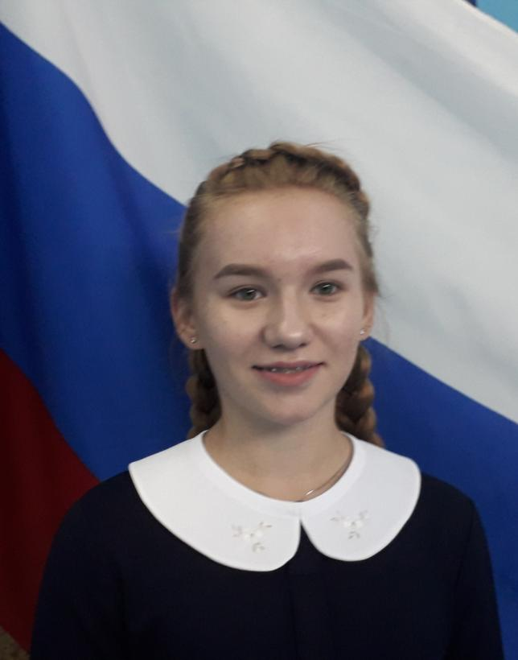
Севрунова Екатерина
Неоднократная победительница и призер районных соревнований по легкой атлетике. Активная участница школьных спортивных мероприятий.

Slide 8
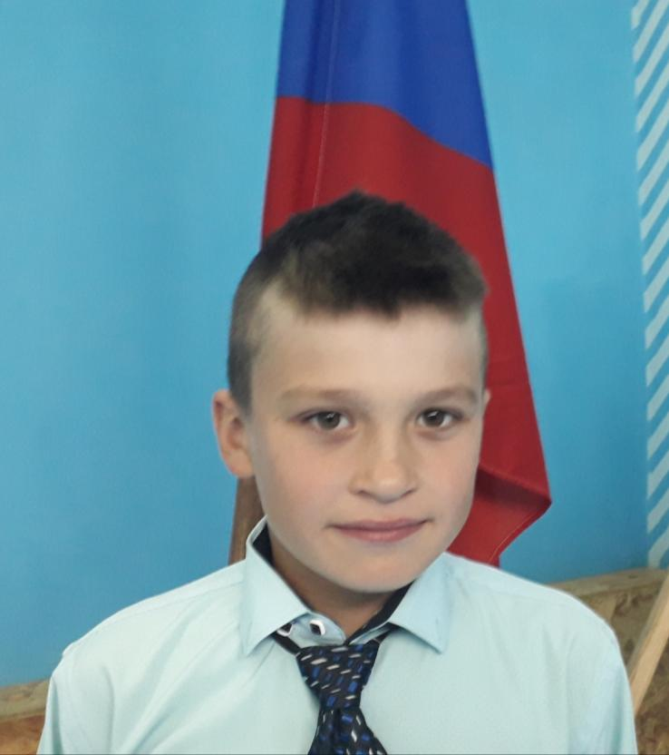
Исаченко Матвей
Член сборной команды школы по футболу. Победитель межрайонного турнира по футболу в г. Канске.
Участник финальных соревнований «Кожаный мяч»Обладатель золотого знака ГТО.

Slide 9
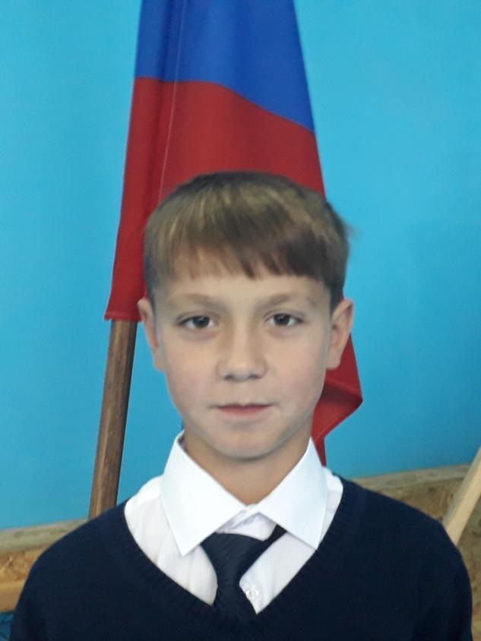
Юшковский Артем
Член сборной команды школы по футболу. Победитель межрайонного турнира по футболу в г. Канске. Участник финальных соревнований «Кожаный мяч»

Slide 10
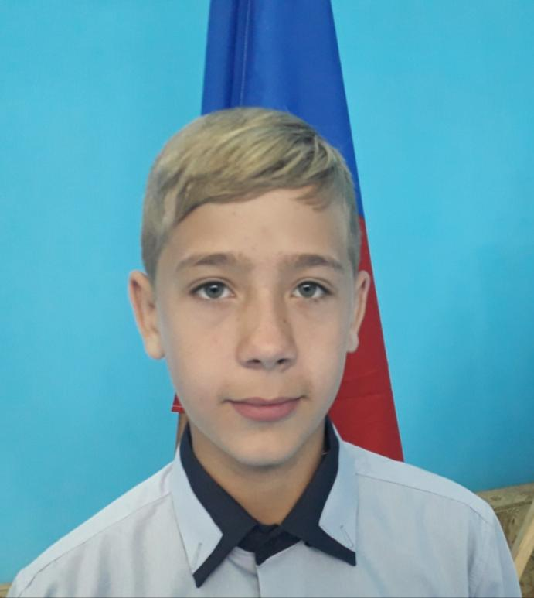
Рагозин Артем
Член сборной команды по баскетболу.
Участник краевых соревнований по легкой атлетике. Активный участник школьных спортивных мероприятий.

